Slide 1
10/03/2025 Réunion imXgam
Mélissa LEROY
PhD student (DT & CPPM)
Supervisors :
Elena Gaboriau-Borissenko, DT
Christian Morel, CPPM
Yannick Boursier, CPPM
Tag: imXgamMeetingsMaterial_10-03-2025

Slide 2
1. Rappel des objectifs / plan
On est ici !
Exploitation des données expérimentales du XPAD3-S/CdTe
Soumission des proposals pour temps de faisceau sychrotron

Slide 3
2. Proposals pour temps de faisceau en synchrotron
SOLEIL
Date de dépôt: 17 février
Ligne: PSICHE
Proposal review decision : ~ 1er mai
ESRF
Date de dépôt: 28 février
Ligne: ID11
Proposal review decision : ~ 1er juin

Slide 4
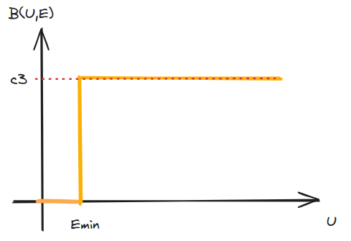
4. Exploitation des données de threshold scan XPAD3-S/CdTe
Etude du pixel 46 62 : Modèle deux gaussiennes + constante

Slide 5
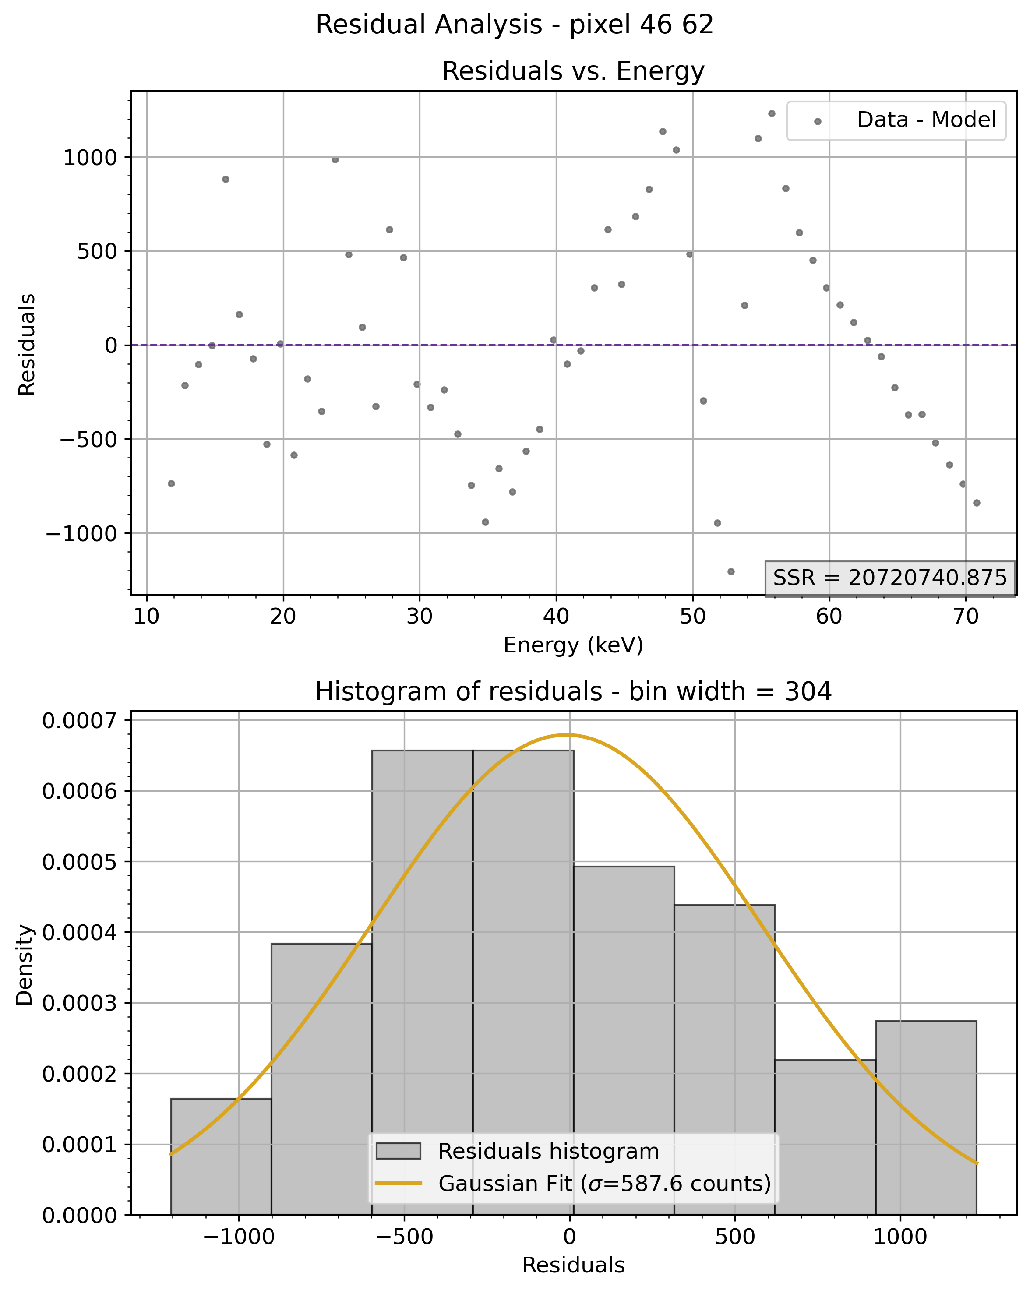
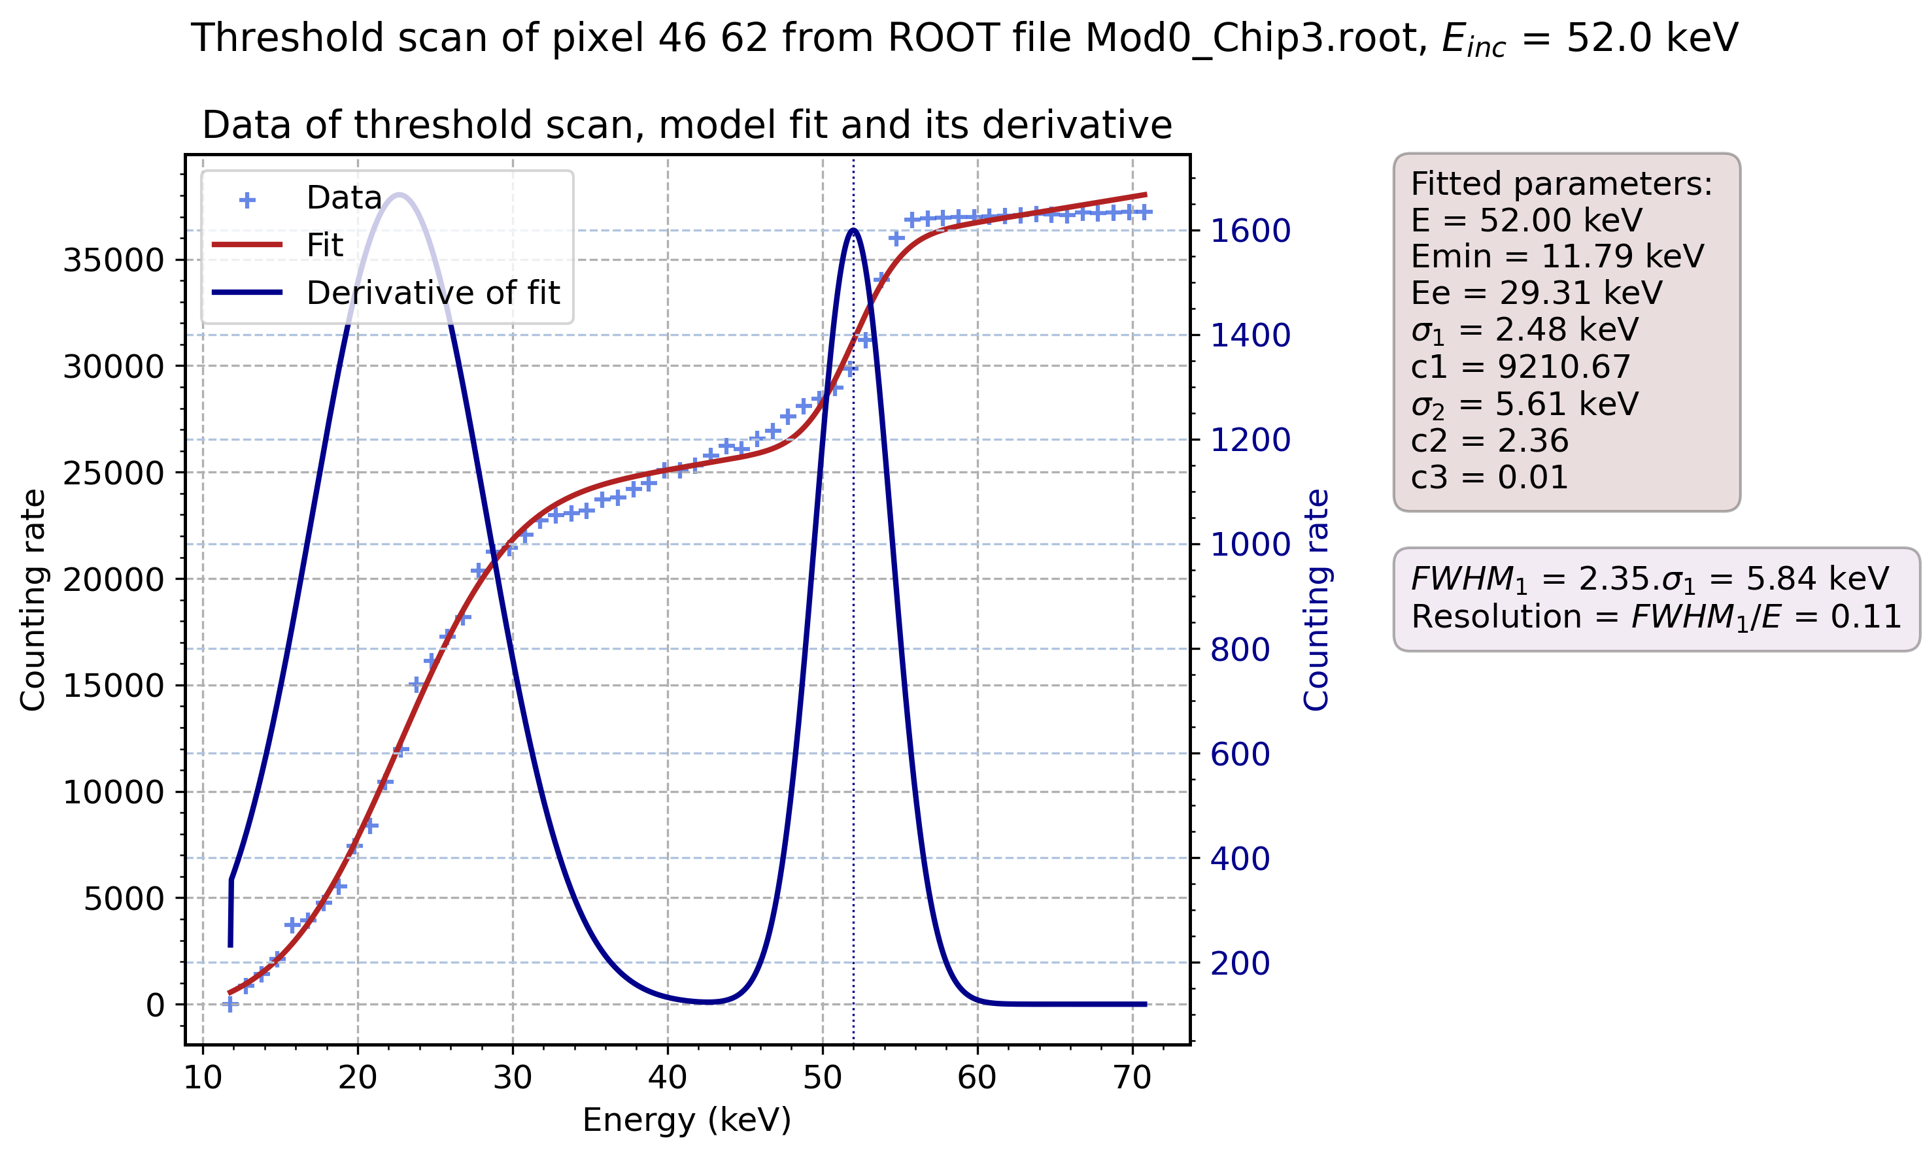
4. Exploitation des données de threshold scan XPAD3-S/CdTe
Etude du pixel 46 62 : Modèle deux gaussiennes + constante

Slide 6
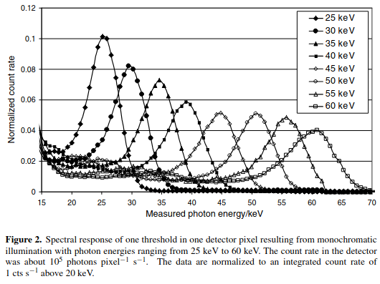
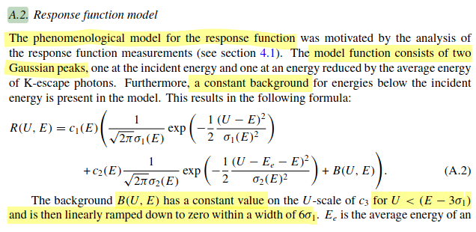
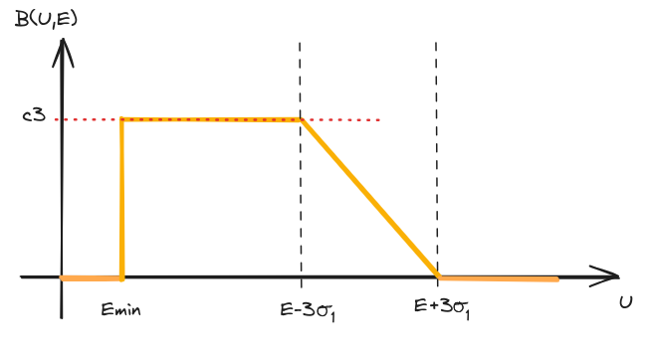
4. Exploitation des données de threshold scan XPAD3-S/CdTe
Modèle de Philips
J.P. Schlomka and al, Experimental feasibility of multi-energy photon-counting K-edge imaging in pre-clinical computed tomography, Phys. Med. Biol. 53 (2008) 4031–4047 http://dx.doi.org/10.1088/0031-9155/53/15/002

Slide 7
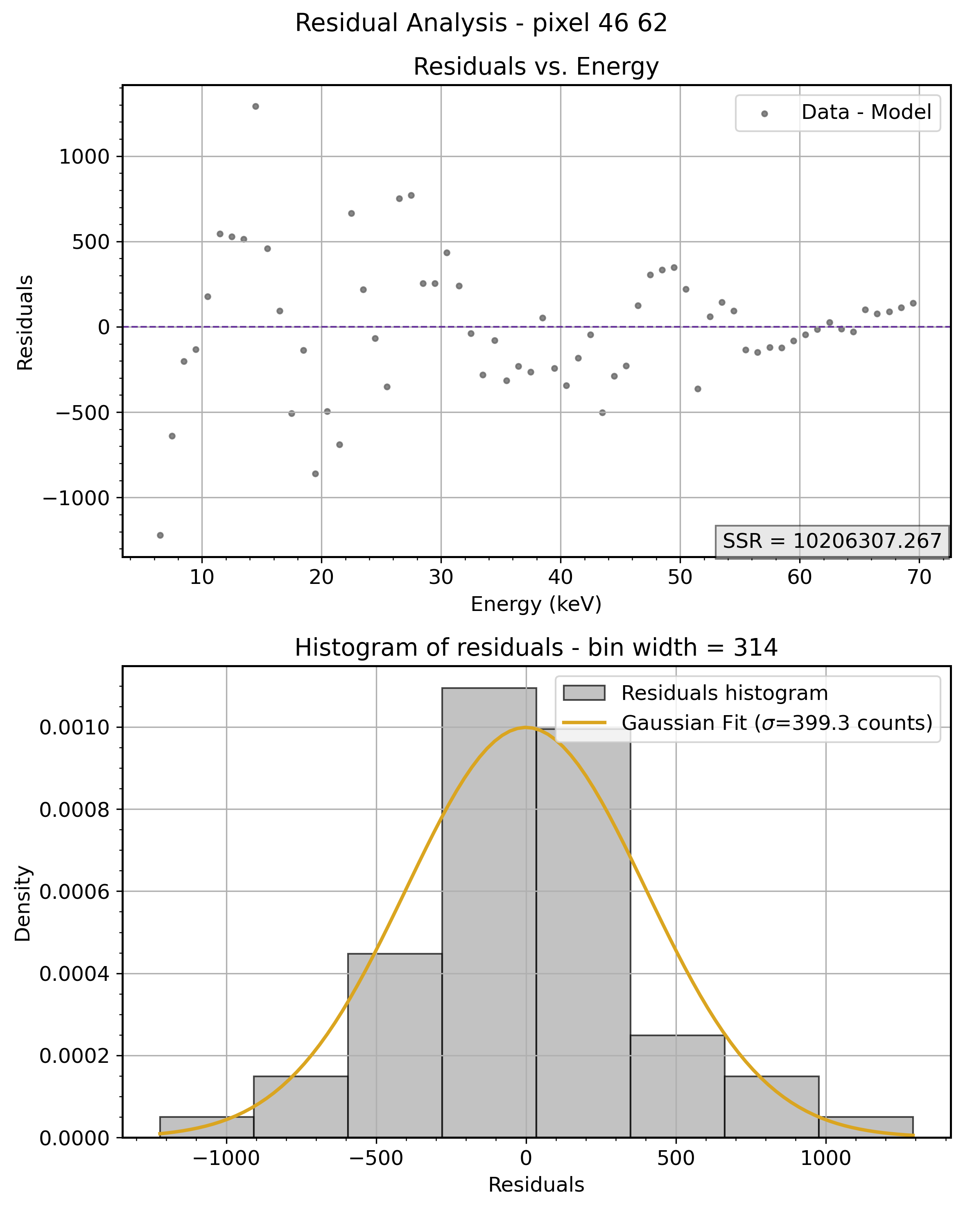
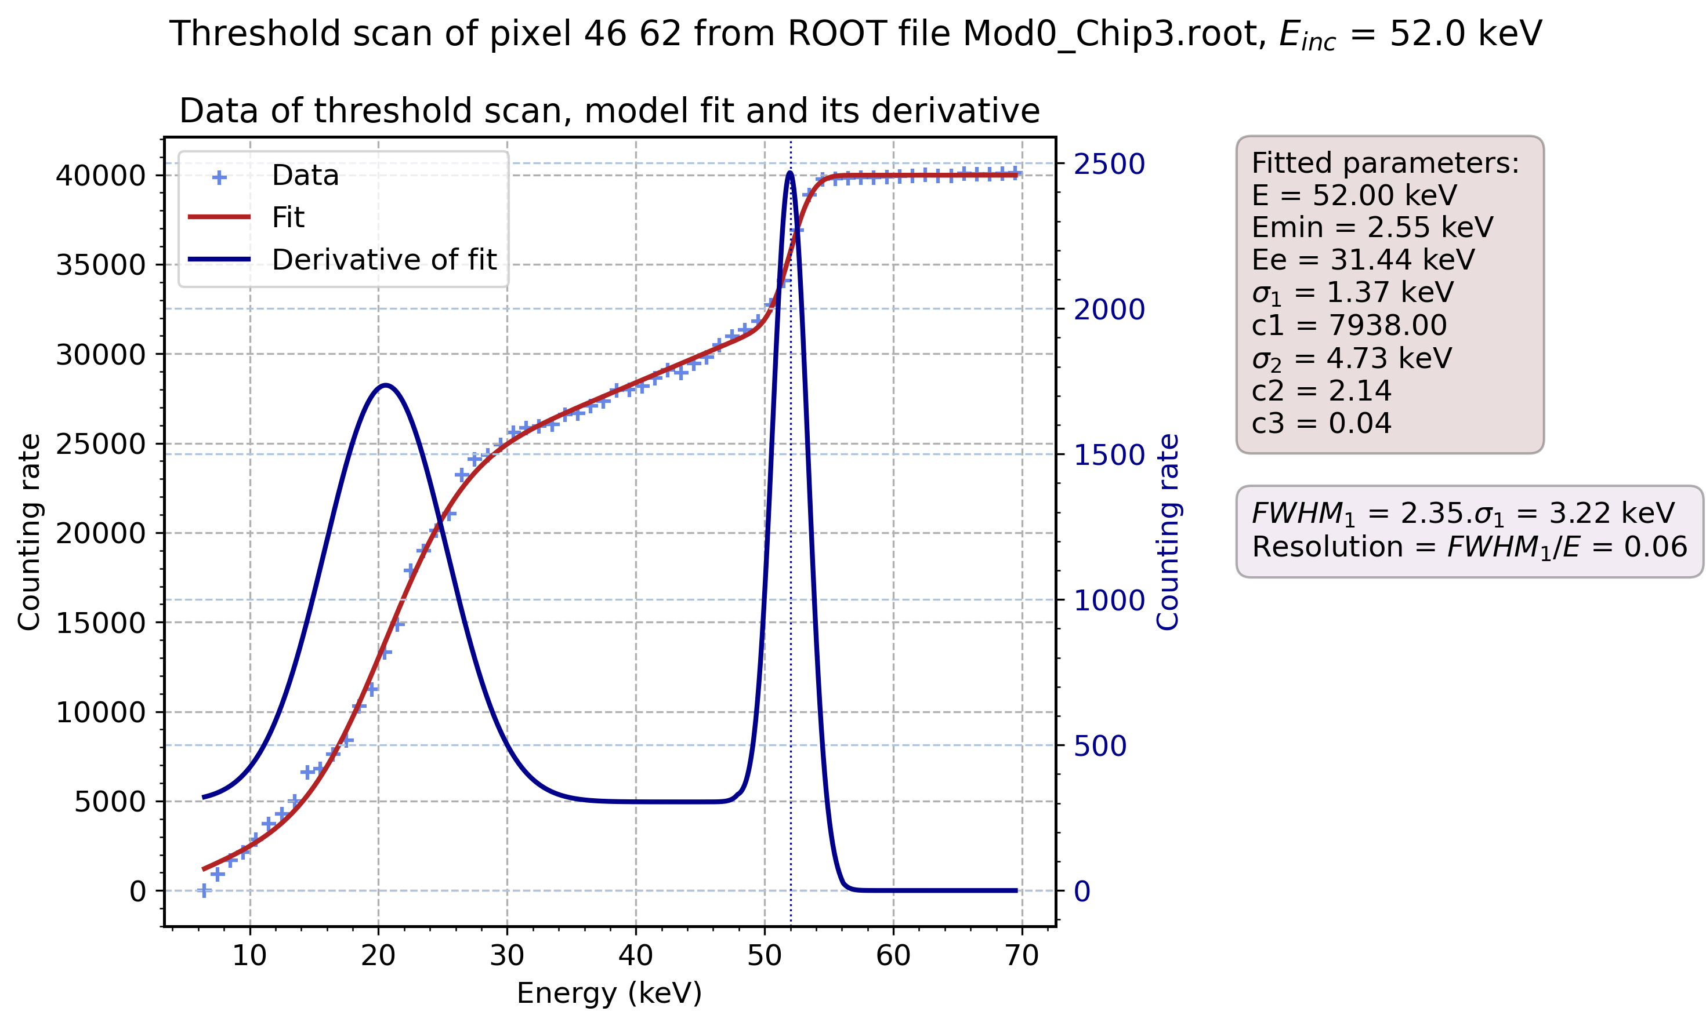
4. Exploitation des données de threshold scan XPAD3-S/CdTe
Etude du pixel 46 62 : Modèle de Philips

Slide 8
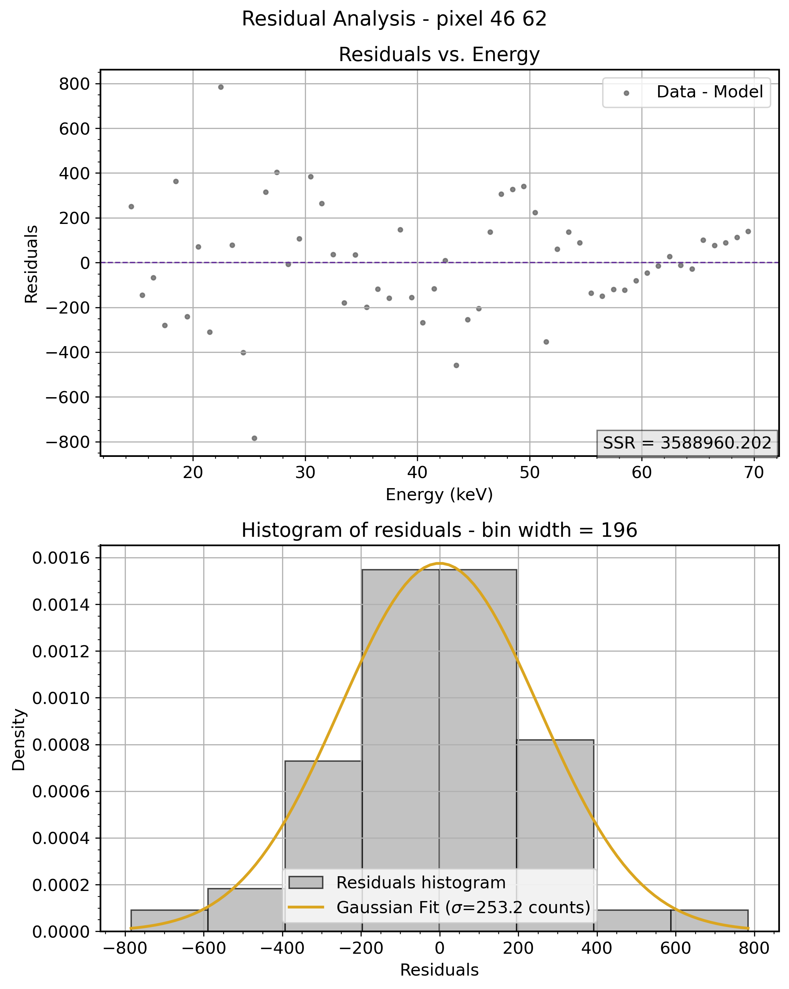
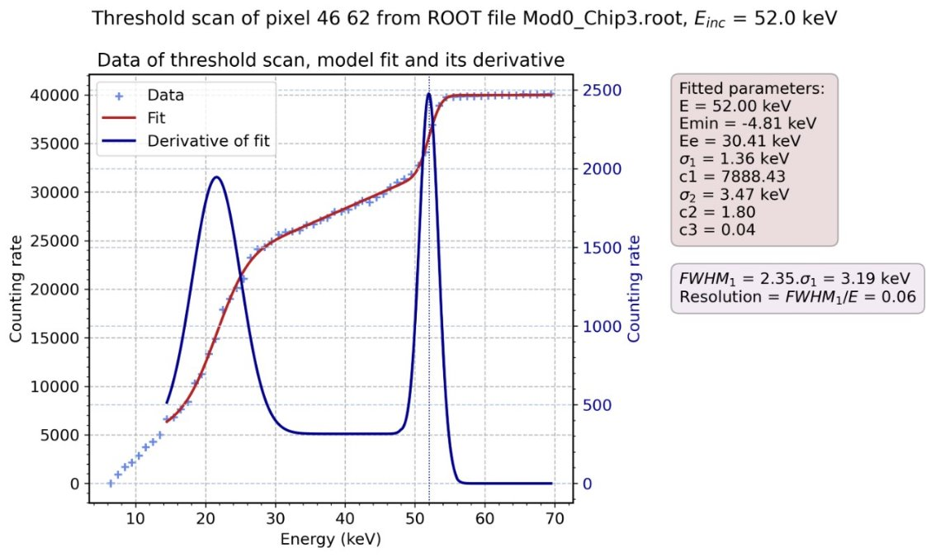
4. Exploitation des données de threshold scan XPAD3-S/CdTe
Etude du pixel 46 62 : Modèle de Philips

Slide 9
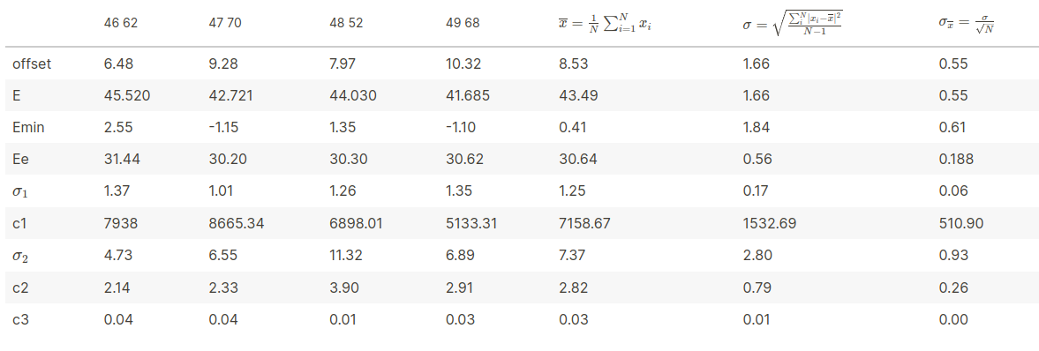
4. Exploitation des données de threshold scan XPAD3-S/CdTe
Sur 4 pixels étudiés

Slide 10
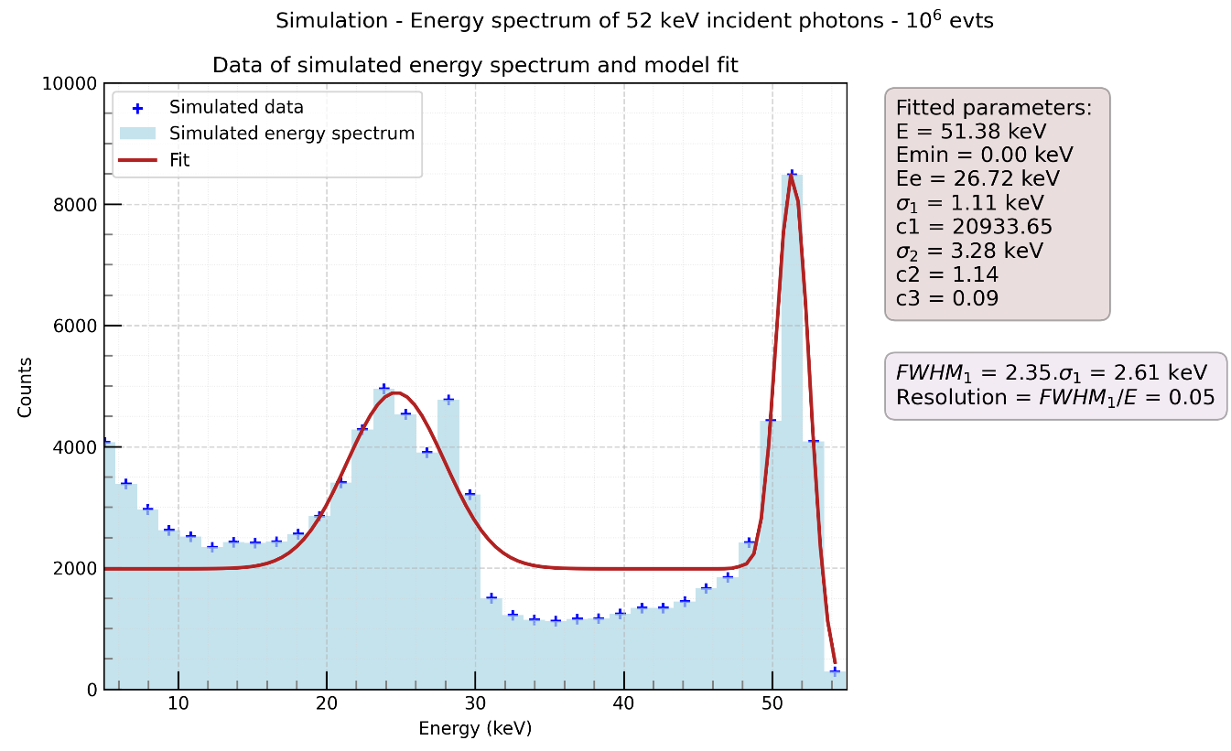
4. Exploitation des données de threshold scan XPAD3-S/CdTe
Simulation : Modèle de Philips

Slide 11
Planification
Autres infos
A faire
En cours
Terminé
Prochain déplacement à DTX: 24 au 28 mars
Visite Elena CPPM: 17 mars
Préparer le workshop Allpix squared : soumettre abstract (31 mars)
Exploitation des résultats des simulations pour le CdTe
Soumission des proposals ESRF/SOLEIL

Slide 12
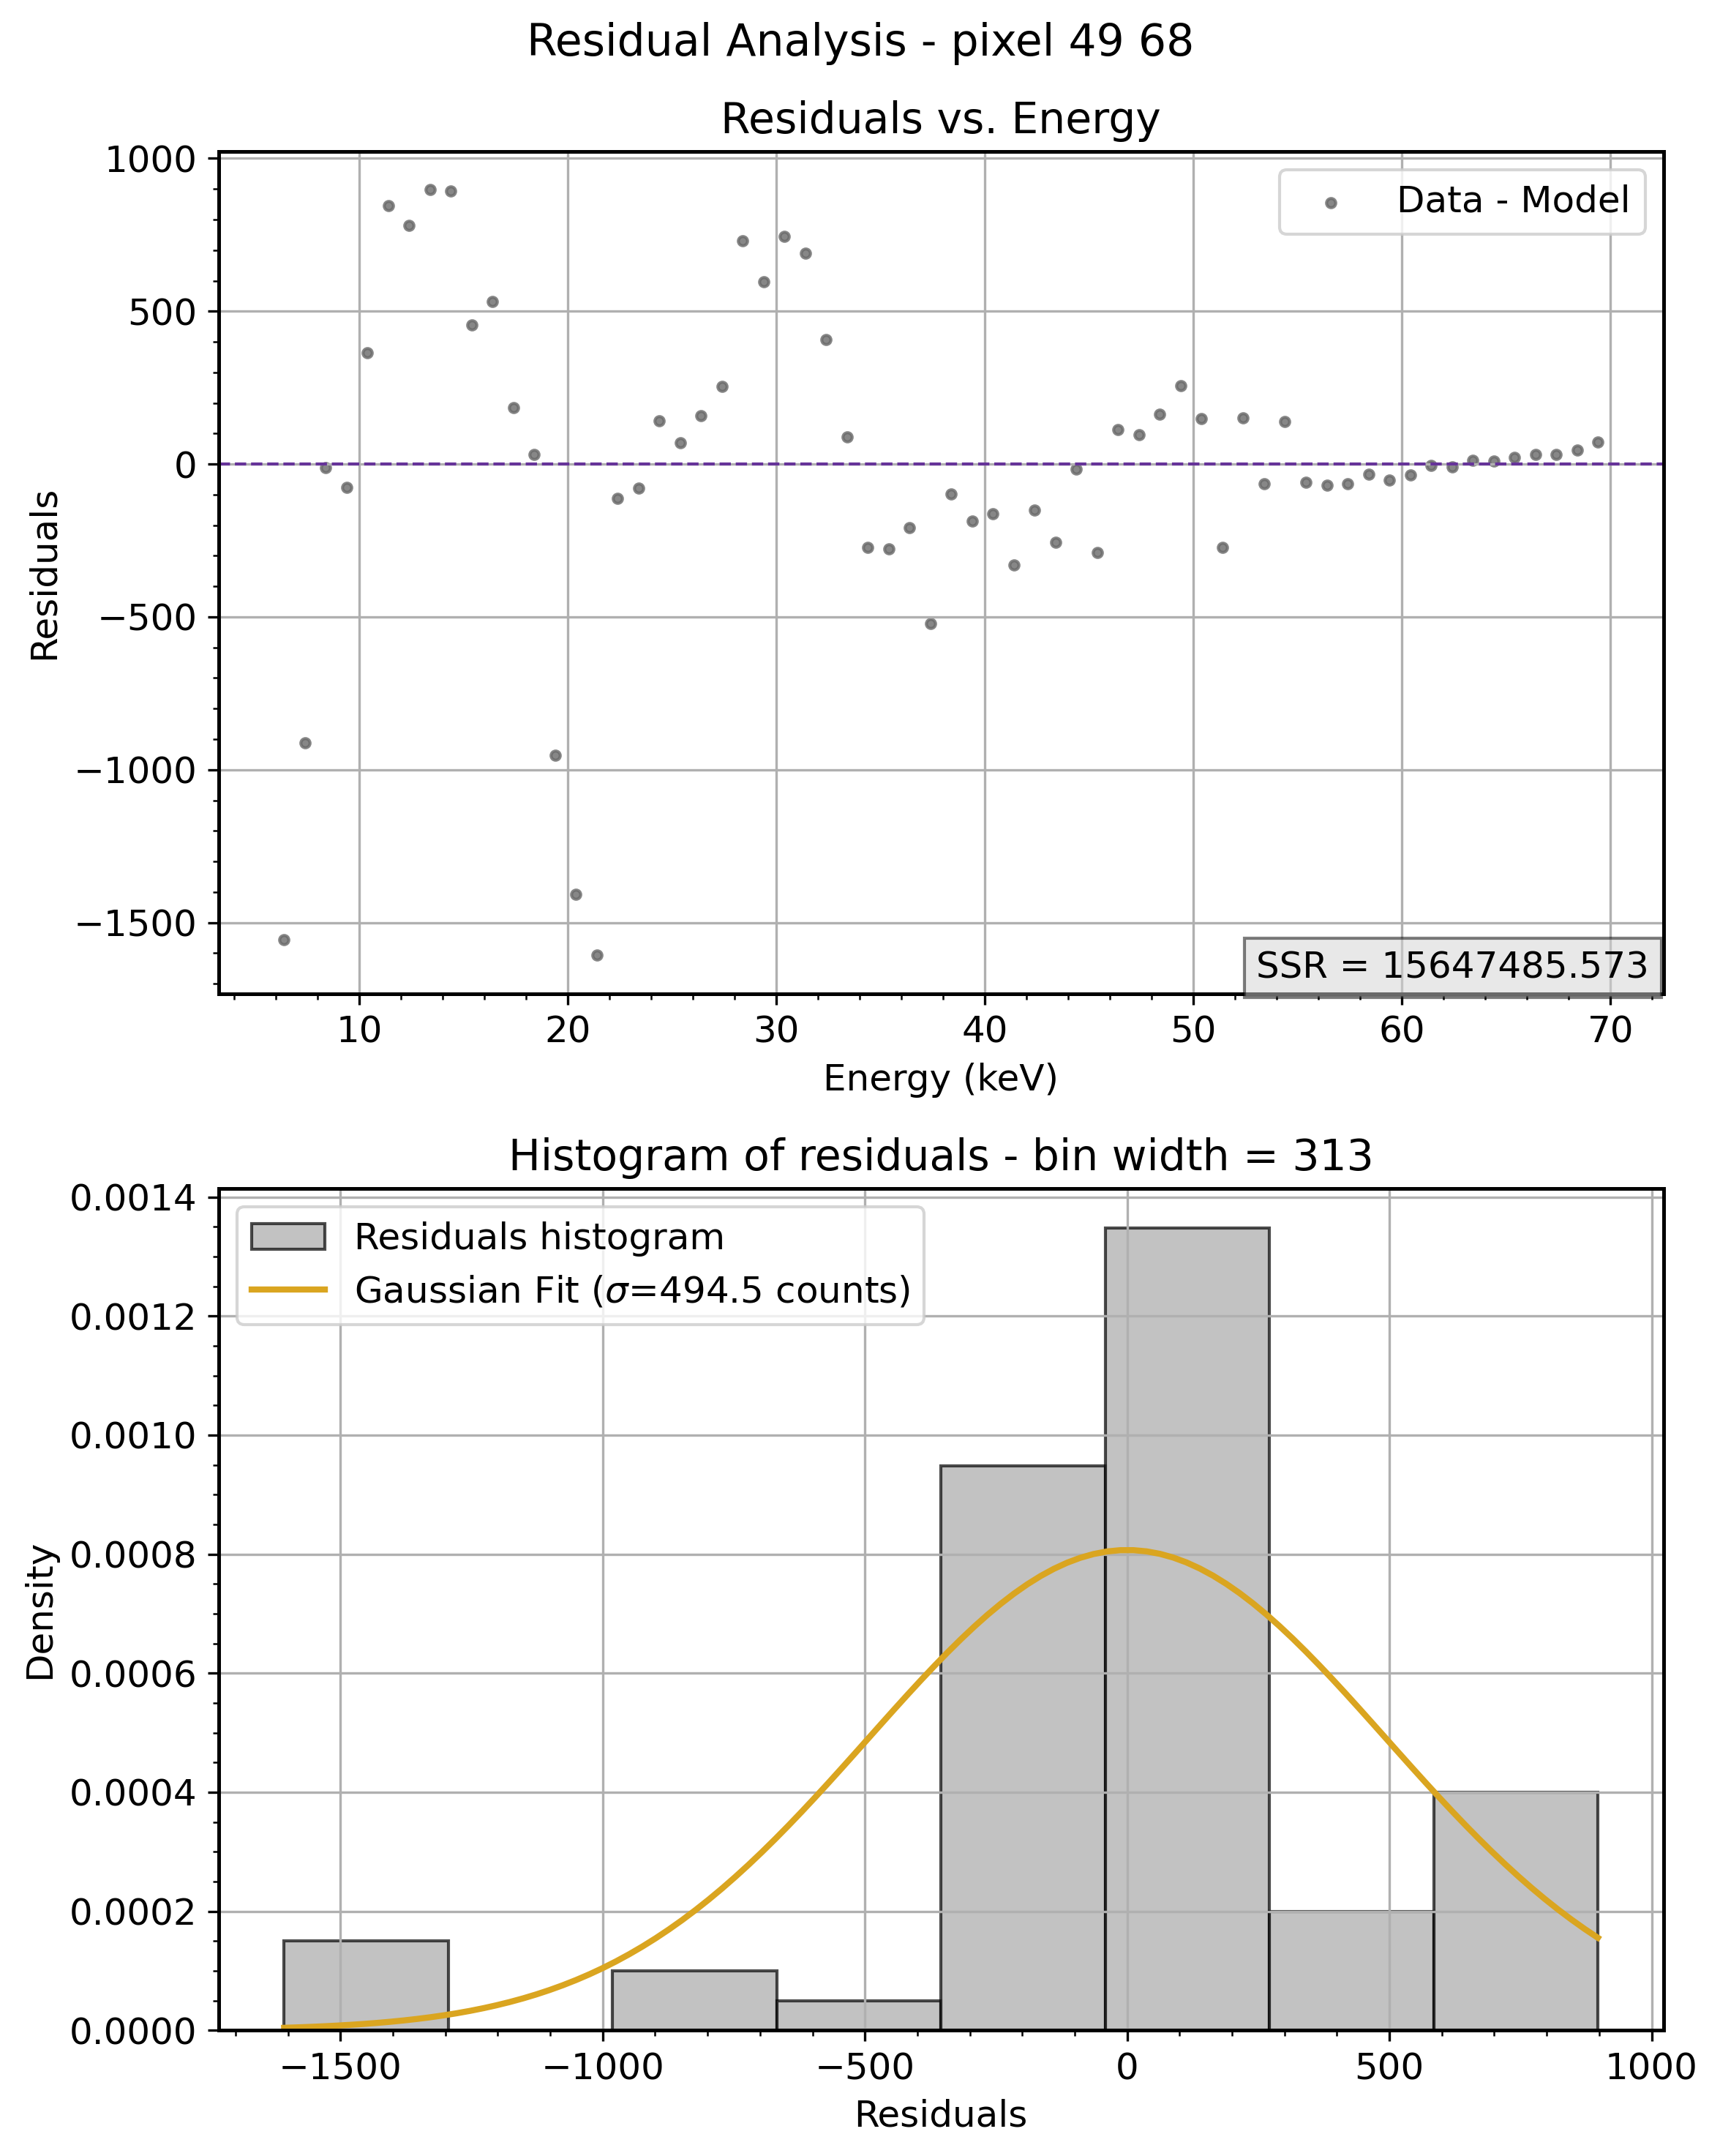
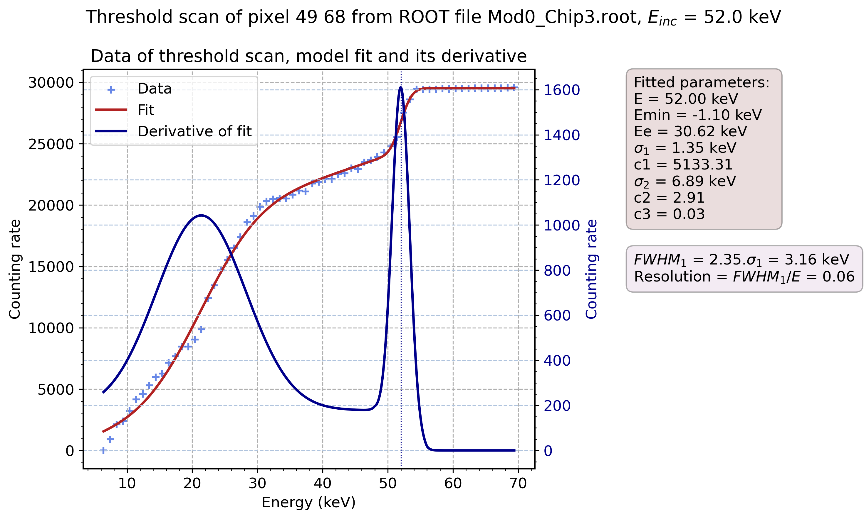
4. Exploitation des données de threshold scan XPAD3-S/CdTe
Etude du pixel 49 68 : Modèle de Philips

Slide 13
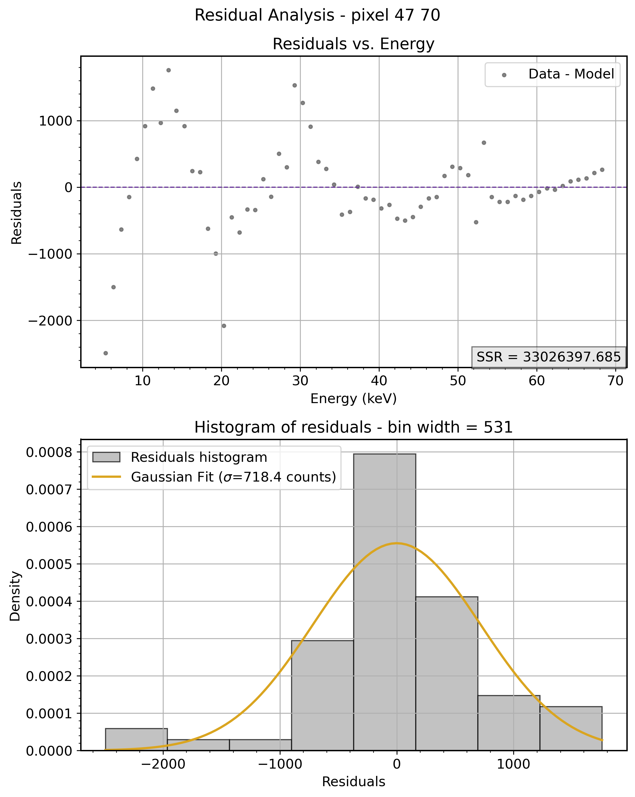
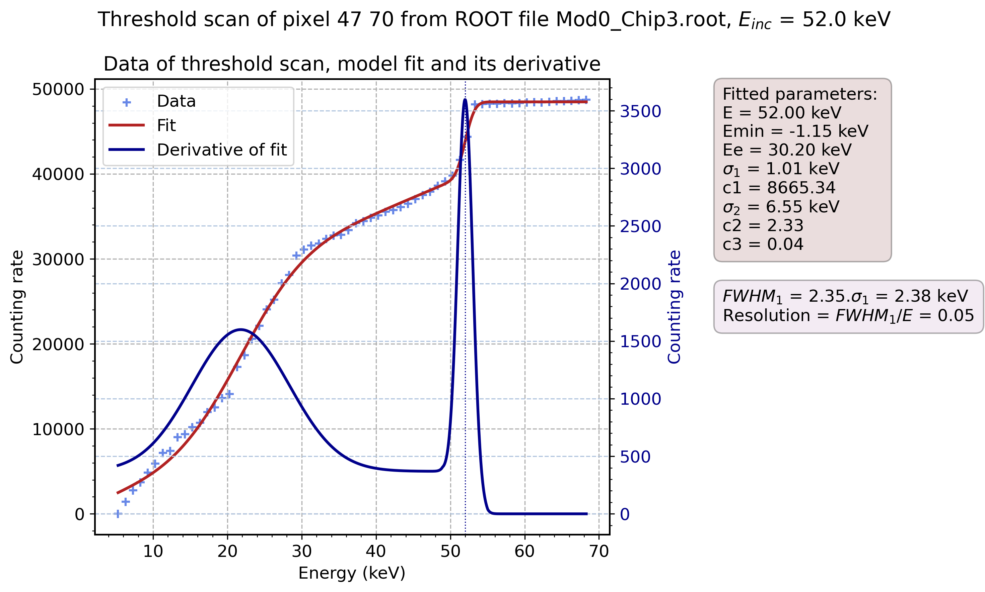
4. Exploitation des données de threshold scan XPAD3-S/CdTe
Etude du pixel 47 70 : Modèle de Philips

Slide 14
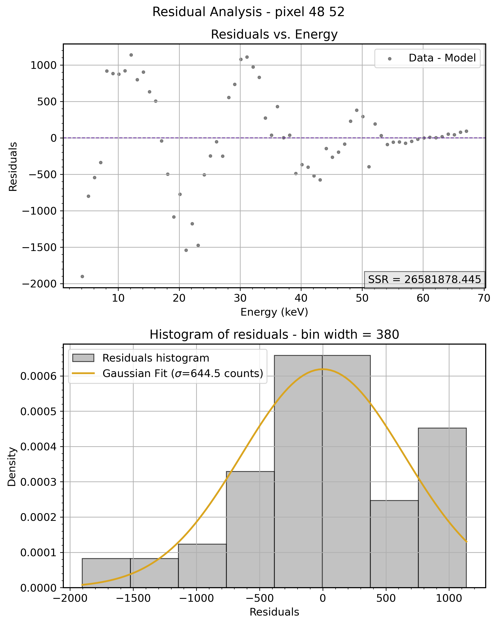
4. Exploitation des données de threshold scan XPAD3-S/CdTe
Etude du pixel 48 52 : Modèle de Philips

Slide 15
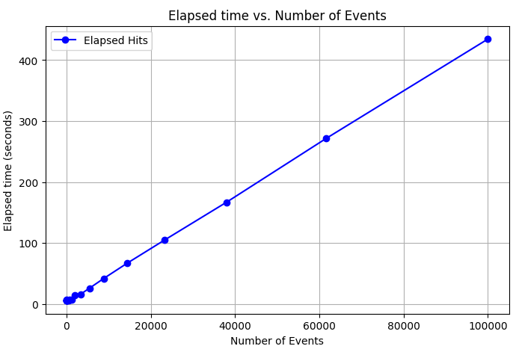

Slide 16
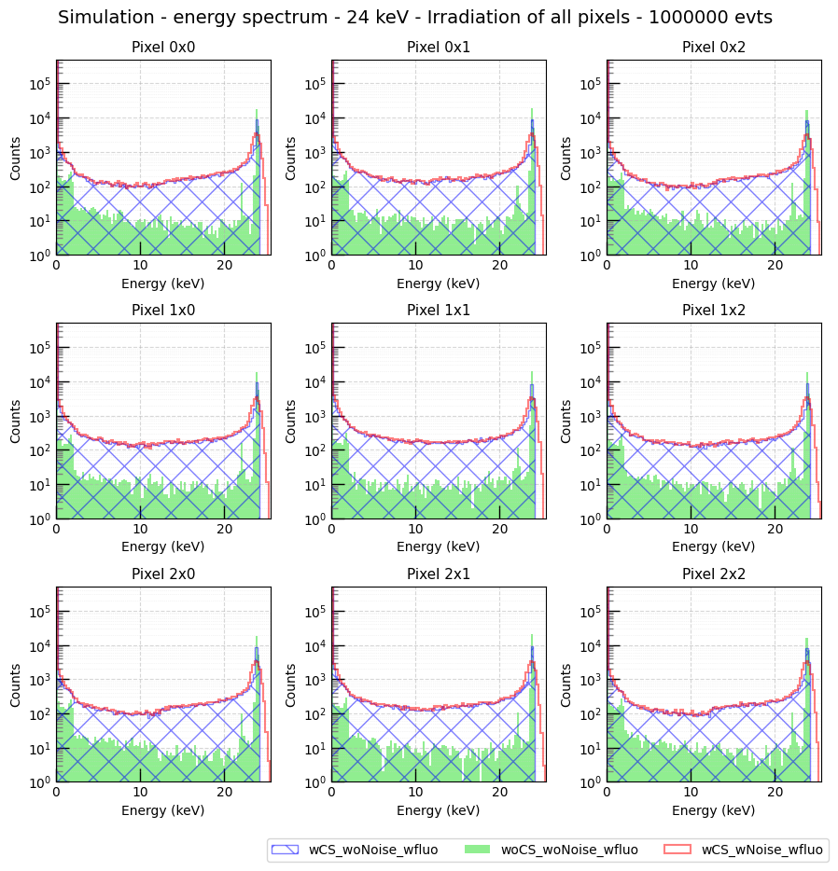
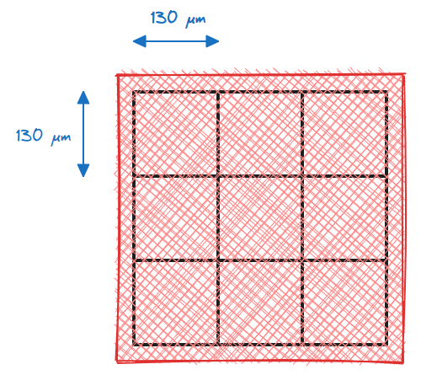
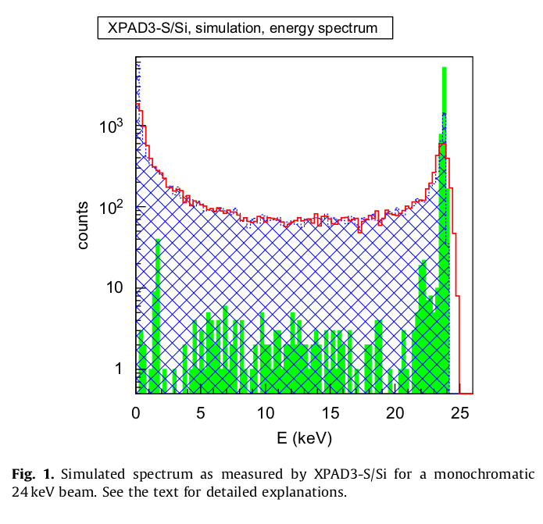
Spectre vert : Désactivation du modèle de dynamique des charges (pas de diffusion, pas de répulsion). Pic de pleine énergie à 24keV. Fluorescence à 24keV – 1,8 keV (Kalpha du Si). Continuum Compton entre 0 et 2.06 keV.
Spectre rouge -> Activation du modèle de dynamique des charges. Bruit électronique de 100e- (x3,62 keV pour le Silicium). Elargissement du pic de pleine énergie.
Spectre bleu -> Activation du modèle de dynamique des charges. Partage de charges visible.

Slide 17
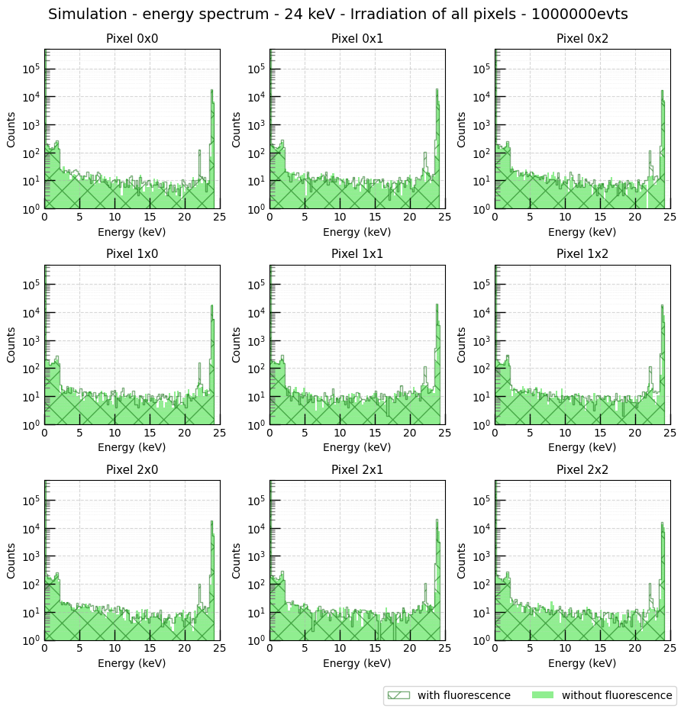
Spectre vert -> Desactivation du modèle de dynamique des charges (pas de diffusion, pas de répulsion). Pic de pleine énergie à 24keV. Fluorescence à 24keV – 1,8 keV (Kalpha du Si). Continuum Compton entre 0 et 2.06 keV.
Spectre rouge -> Activation du modèle de dynamique des charges. Bruit électronique de 100e- (x3,62 keV pour le Silicium). Elargissement du pic de pleine énergie.
Spectre bleu -> Activation du modèle de dynamique des charges. Partage de charges visible.

Slide 18
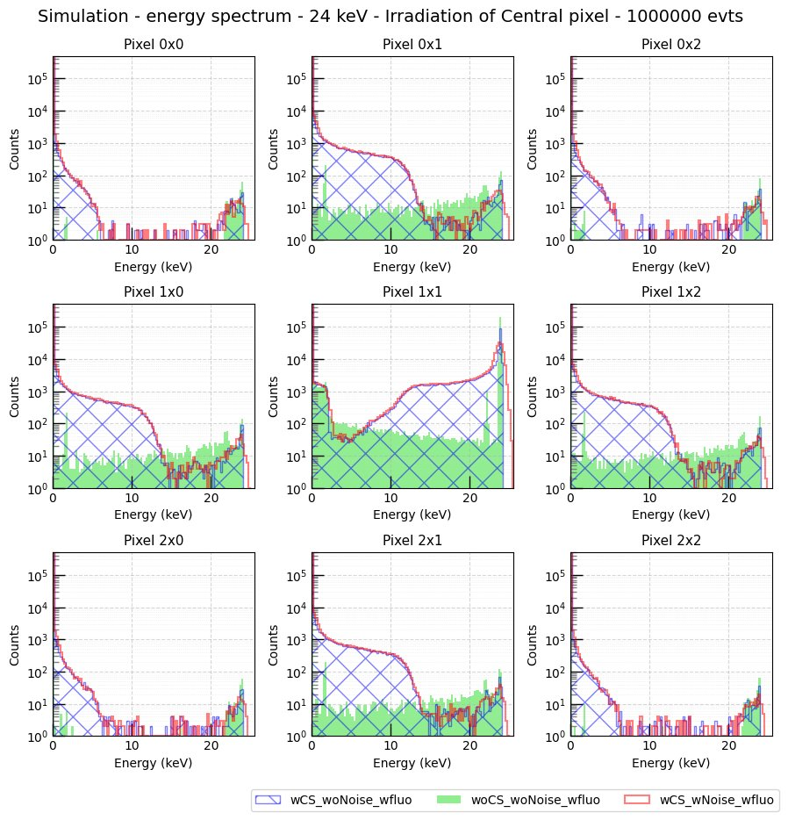
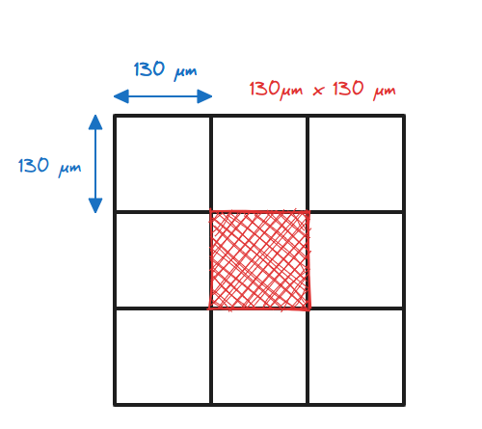
Spectre vert -> Desactivation du modèle de dynamique des charges (pas de diffusion, pas de répulsion). Pic de pleine énergie à 24keV. Fluorescence à 24keV – 1,8 keV (Kalpha du Si). Continuum Compton entre 0 et 2.06 keV.
Spectre rouge -> Activation du modèle de dynamique des charges. Bruit électronique de 100e- (x3,62 keV pour le Silicium). Elargissement du pic de pleine énergie.
Spectre bleu -> Activation du modèle de dynamique des charges. Partage de charges visible.
Partage de charges en-dessous ½ de l'énergie du photon incident.

Slide 19
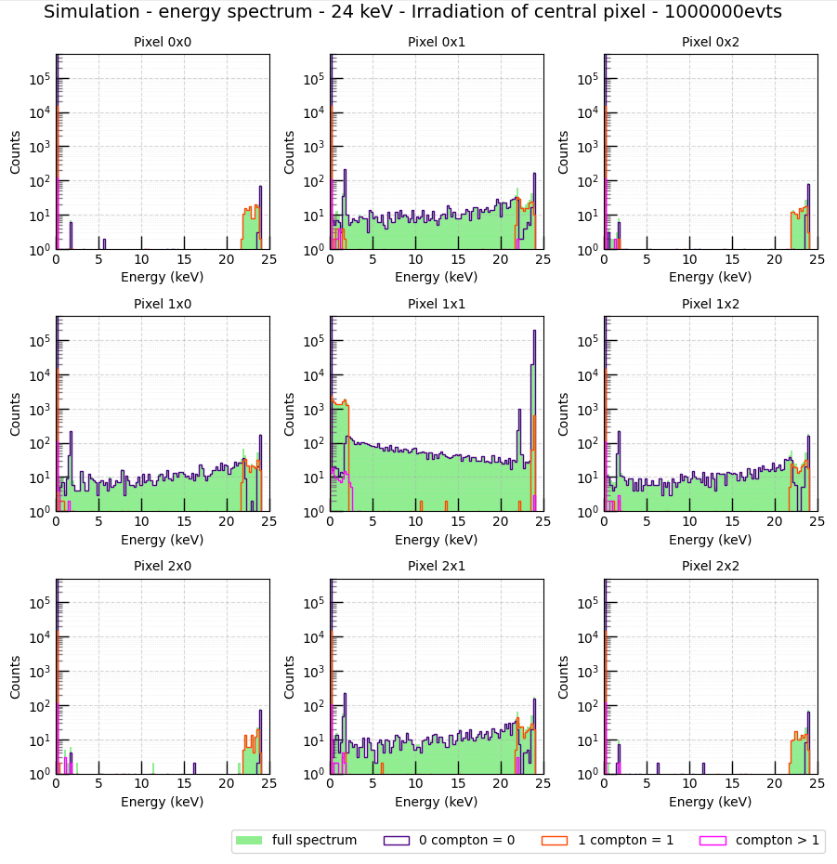
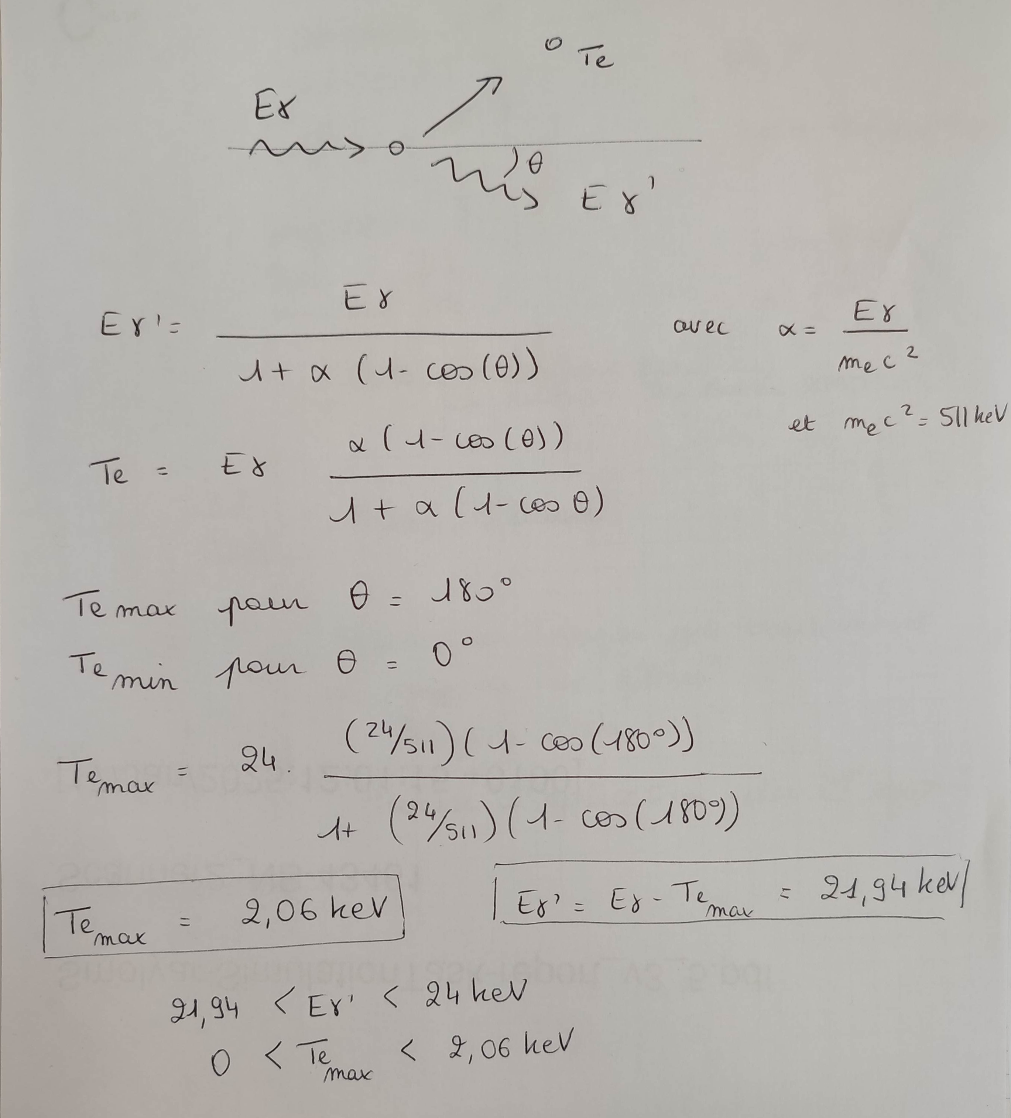
Spectre vert -> Desactivation du modèle de dynamique des charges (pas de diffusion, pas de répulsion). Pic de pleine énergie à 24keV. Fluorescence à 24keV – 1,8 keV (Kalpha du Si). Continuum Compton entre 0 et 2.06 keV.
Spectre rouge -> Activation du modèle de dynamique des charges. Bruit électronique de 100e- (x3,62 keV pour le Silicium). Elargissement du pic de pleine énergie.
Spectre bleu -> Activation du modèle de dynamique des charges. Partage de charges visible.
Partage de charges en-dessous ½ de l'énergie du photon incident.

Slide 20
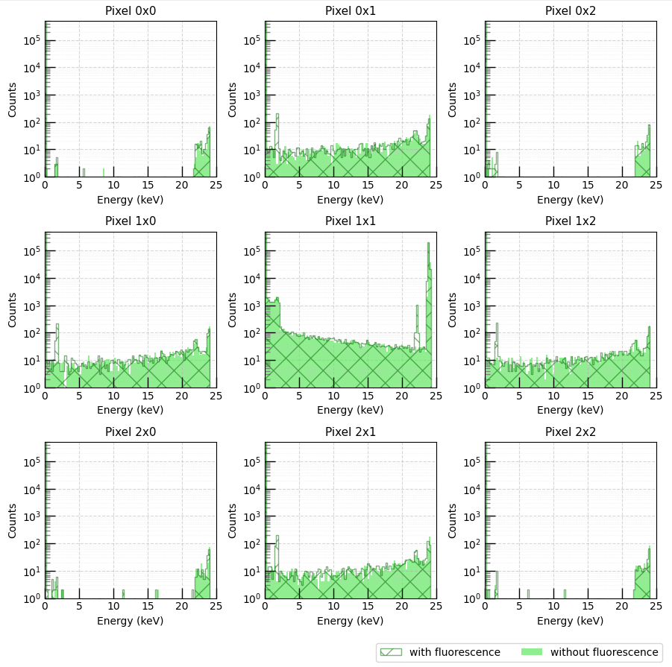
Spectre vert -> Desactivation du modèle de dynamique des charges (pas de diffusion, pas de répulsion). Pic de pleine énergie à 24keV. Fluorescence à 24keV – 1,8 keV (Kalpha du Si). Continuum Compton entre 0 et 2.06 keV.
Spectre rouge -> Activation du modèle de dynamique des charges. Bruit électronique de 100e- (x3,62 keV pour le Silicium). Elargissement du pic de pleine énergie.
Spectre bleu -> Activation du modèle de dynamique des charges. Partage de charges visible.
Partage de charges en-dessous ½ de l'énergie du photon incident.

Slide 21
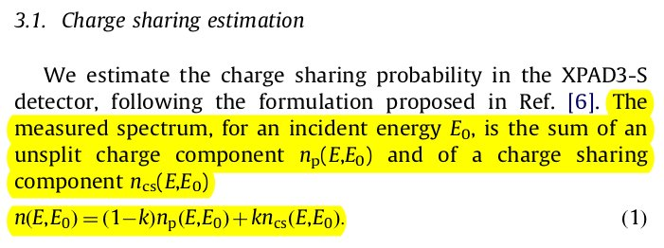
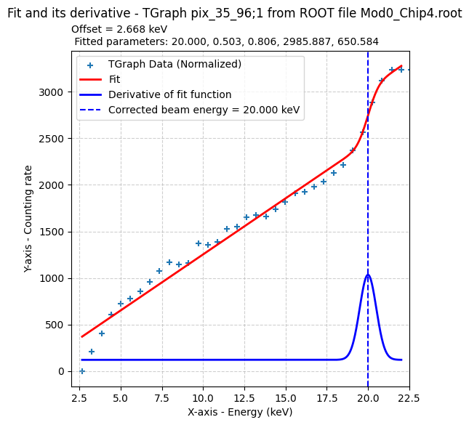
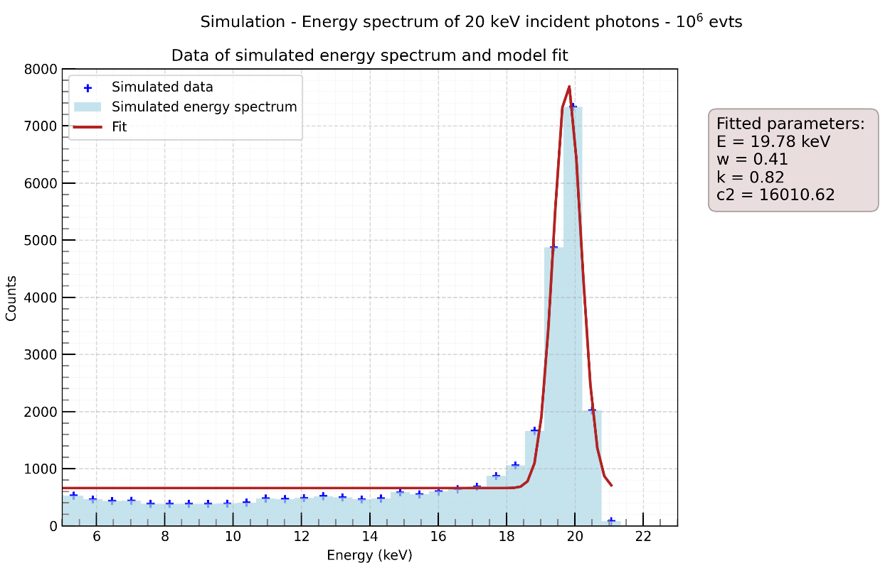
3. Modèle / simulation pour le Silicium 20 keV
Simulation – Silicium – 20 keV

